Slide 1
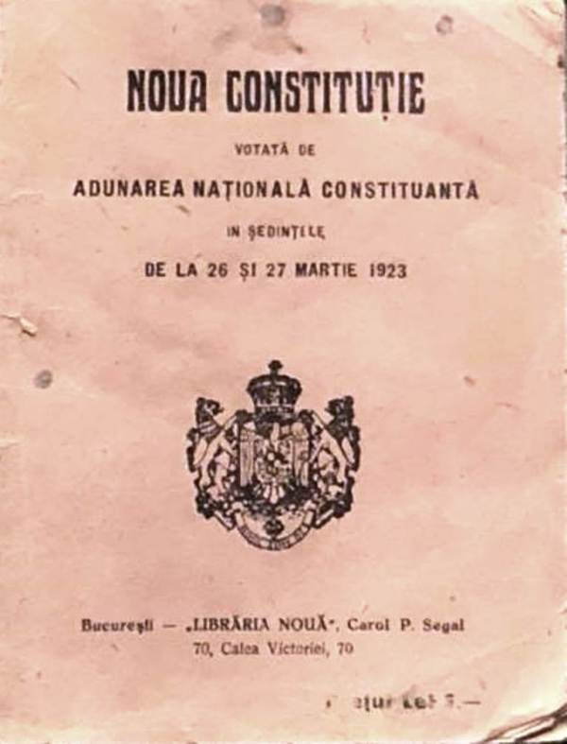
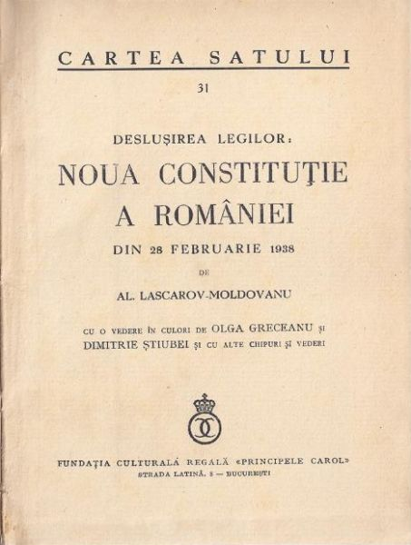
Constituţiile din perioada intebelică

Slide 2
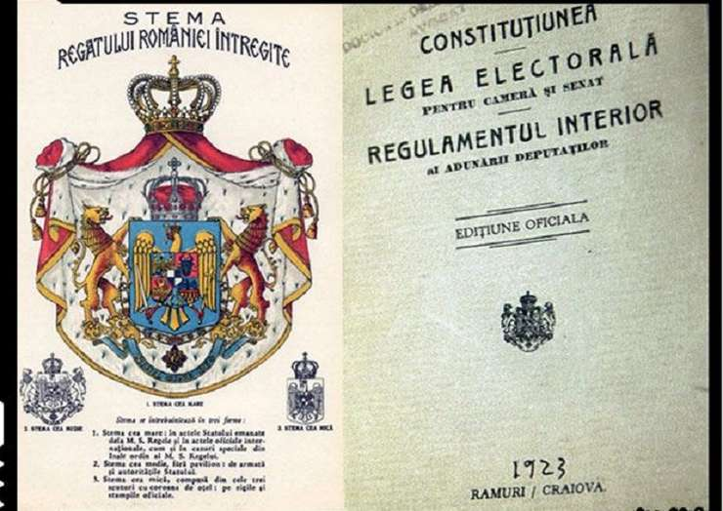
Constituţia din 1923
Premise
1918 – Unirea (noi teritorii şi problema minorităţilor);
Înfăptuirea unor reforme: votul universal şi problema agrară;
Promulgată de regele Ferdinand la 28 martie 1923.

Slide 3
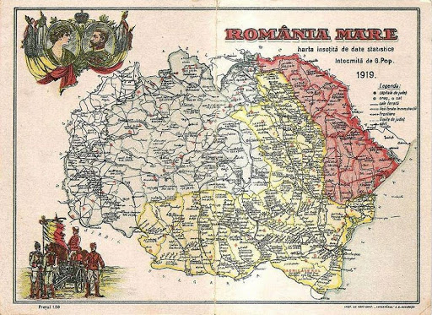
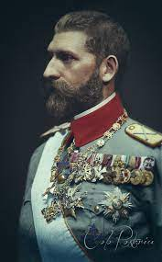
b. Conţinut
138 de articole grupate în 8 titluri;
STAT ŞI INSTITUŢII
monarhie constituţională;
statul = naţional, unitar, indivizibil.

Slide 4
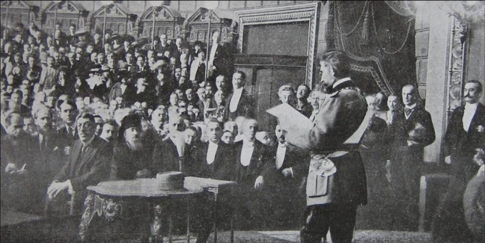
PRINCIPII
suveranitate naţională;
guvernarea reprezentativă şi responsabilă;
responsabilitatea ministerială;
principiul separaţiei puterilor în stat.

Slide 5
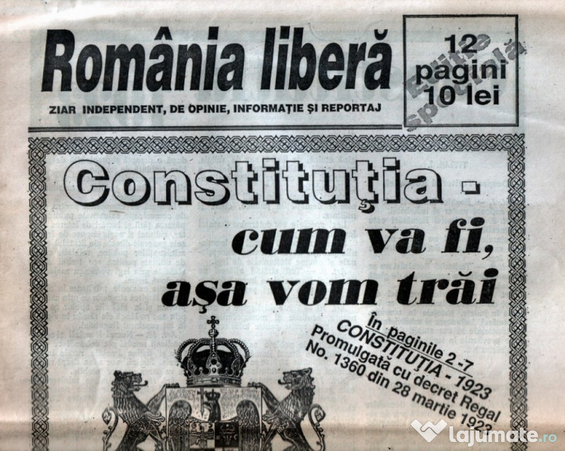
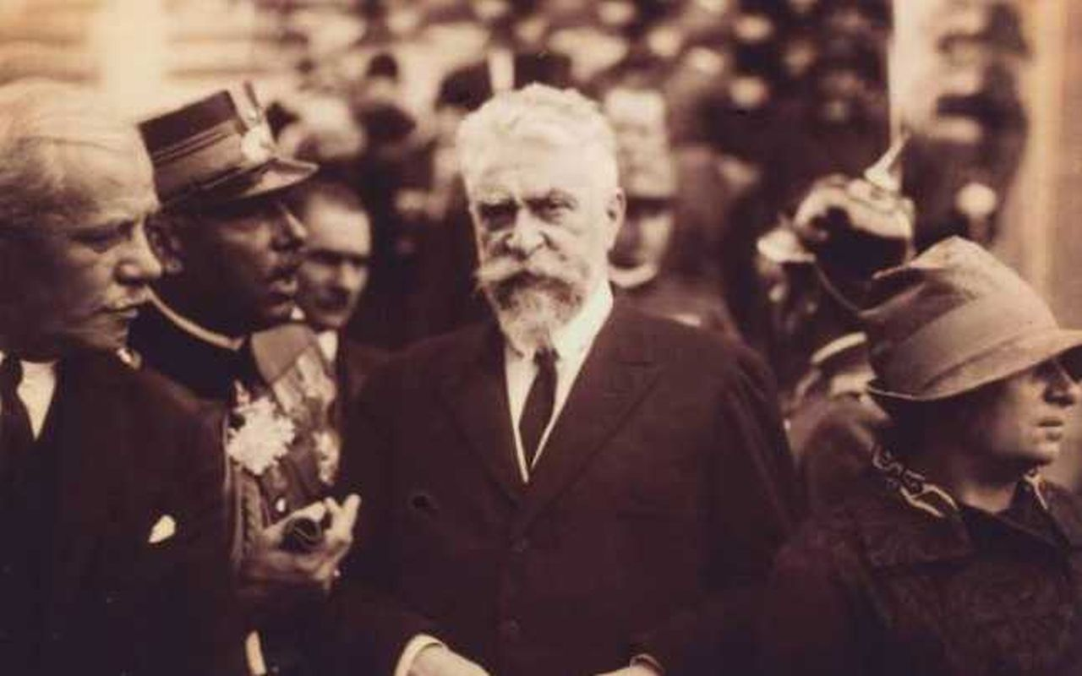
DREPTURI ŞI LIBERTĂŢI CETĂŢENEŞTI
proprietate garantată de stat;
libera asociere, libertatea persoanei;
libertatea conştiinţei, a cuvântului, a persoanei;
dreptul la educaţie;
egalitatea fără deosebire de origine etnică, religie, limbă şi sex.

Slide 6
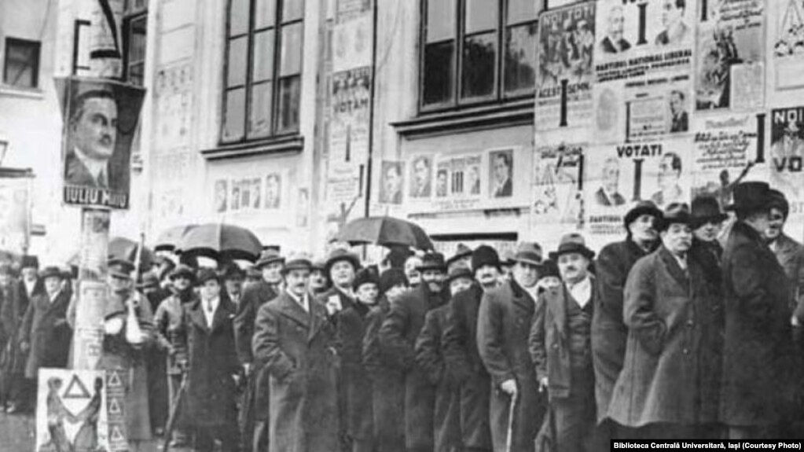
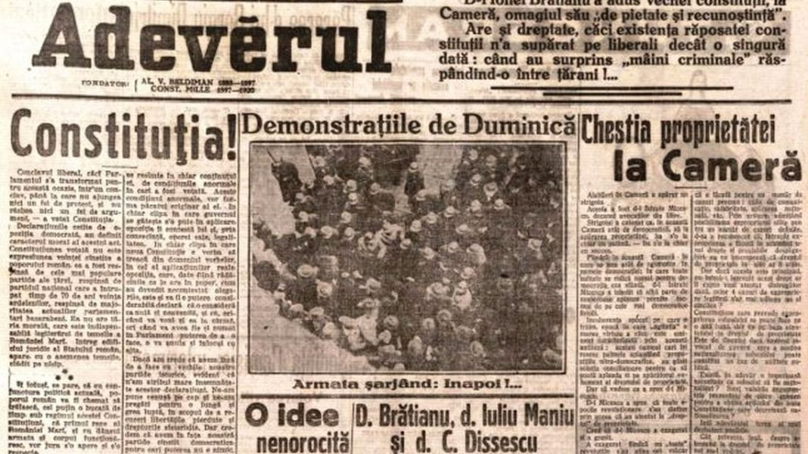
SISTEMUL ELECTORAL
- vot universal (bărbaţi peste 21 de ani);

Slide 7
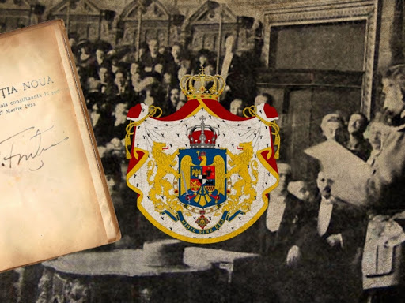
c. Caracteristici şi importanţă
Constituţie liberală;
valorifica cea mai mare parte a Constituţiei din 1866;
cea mai înaintată constituţie din istoria României;
a asigurat funcţionarea regimului democratic din România.

Slide 8
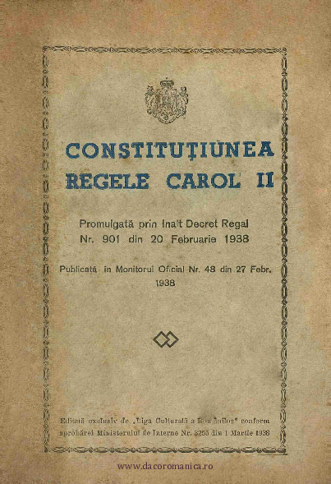
Constituţia din 1938
Premise
1938 – instaurarea regimului de autoritate monarhică a lui Carol al II-lea;
Adoptată la 20 februarie 1938;
Supusă plebiscitului;
Promulgată la 27 februarie 1938.

Slide 9
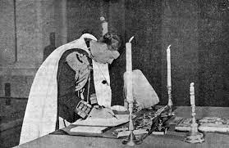
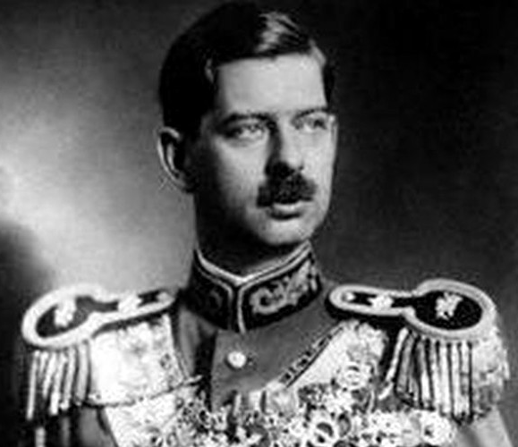
b. Conţinut
STAT ŞI INSTITUŢII
- monarhie autoritară;

Slide 10
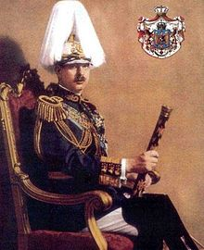
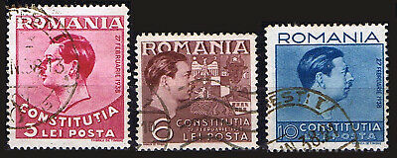
PRINCIPII
principiul supremaţiei regelui;
erau desfiinţate următoarele principii:
principiul suveranităţii poporului;
principiul separării puterilor în stat – regele devenea şeful statului, deţinea puterea executivă exercitată prin guvern, puterea legislativă exercitată prin reprezentanţa naţională (parlamentul = rol decorativ).

Slide 11
DREPTURI ŞI LIBERTĂŢI CETĂŢENEŞTI
erau mult restrânse şi menţinute formal;
desfiinţarea partidelor.

Slide 12
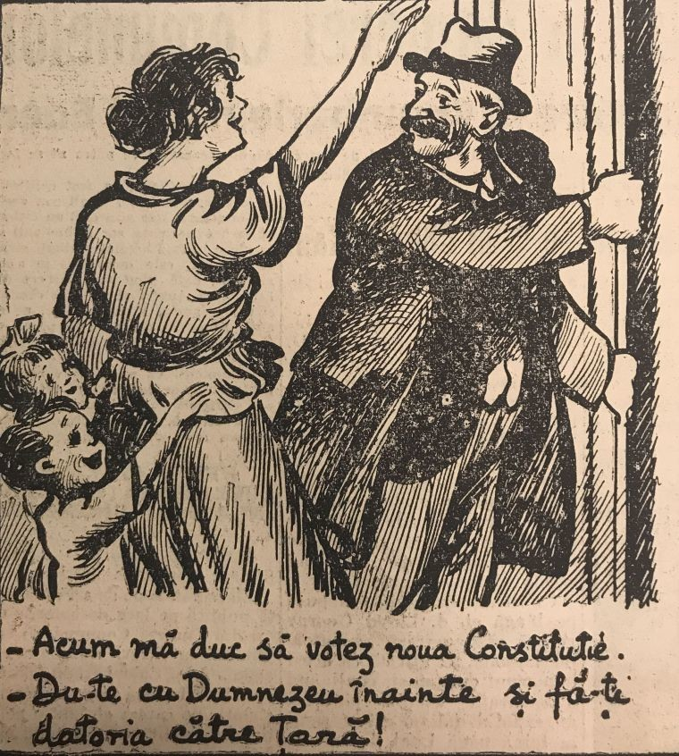
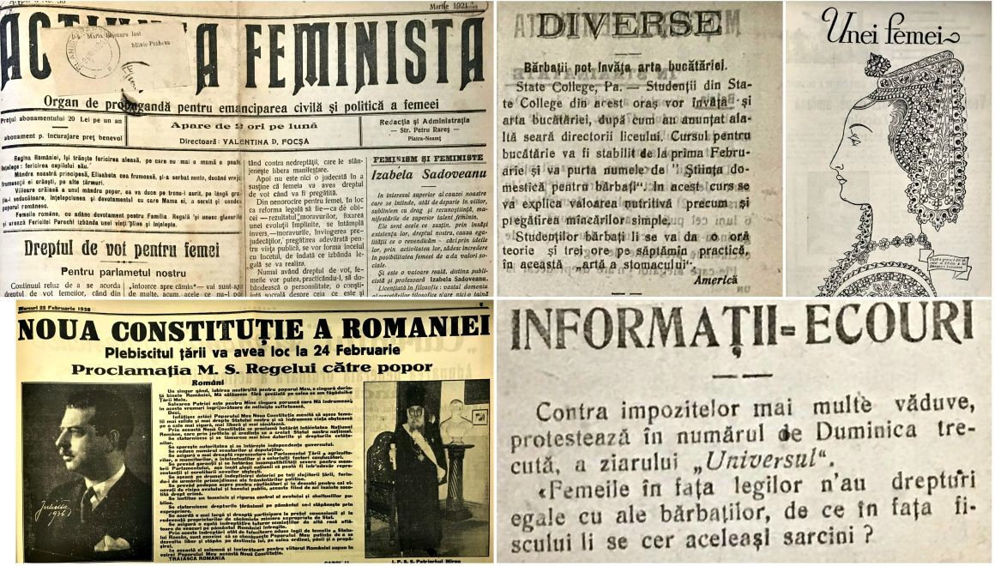
SISTEMUL ELECTORAL
pentru Adunarea Deputaţilor – drept de vot atribuit persoanelor de peste 30 de ani şi numai celor care ştiau să citească;
drept de vot femeilor.

Slide 13
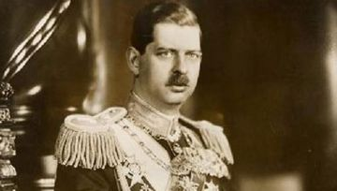
c. Caracteristici şi importanţă
a fost expresia unui abuz de putere – a emanat de la putere executivă şi nu de la cea legislativă.
a fost în vigoare până în anul 1940.

Slide 14
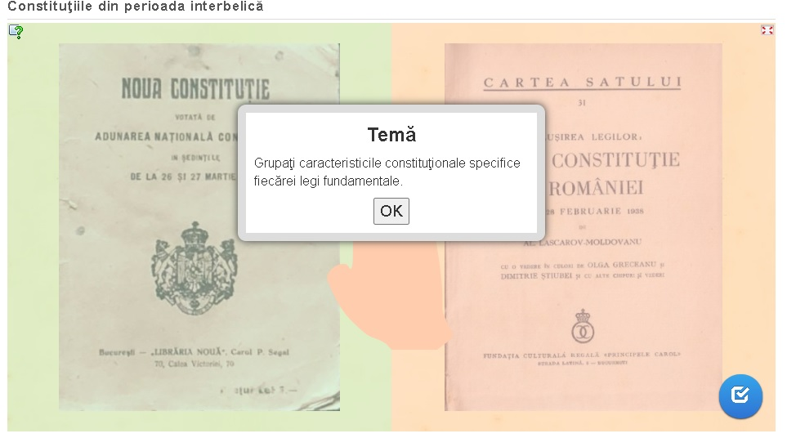
Intră pe linkul de mai jos şi verifică-ţi cunoştinţele:
https://learningapps.org/view19573998

